Slide 1
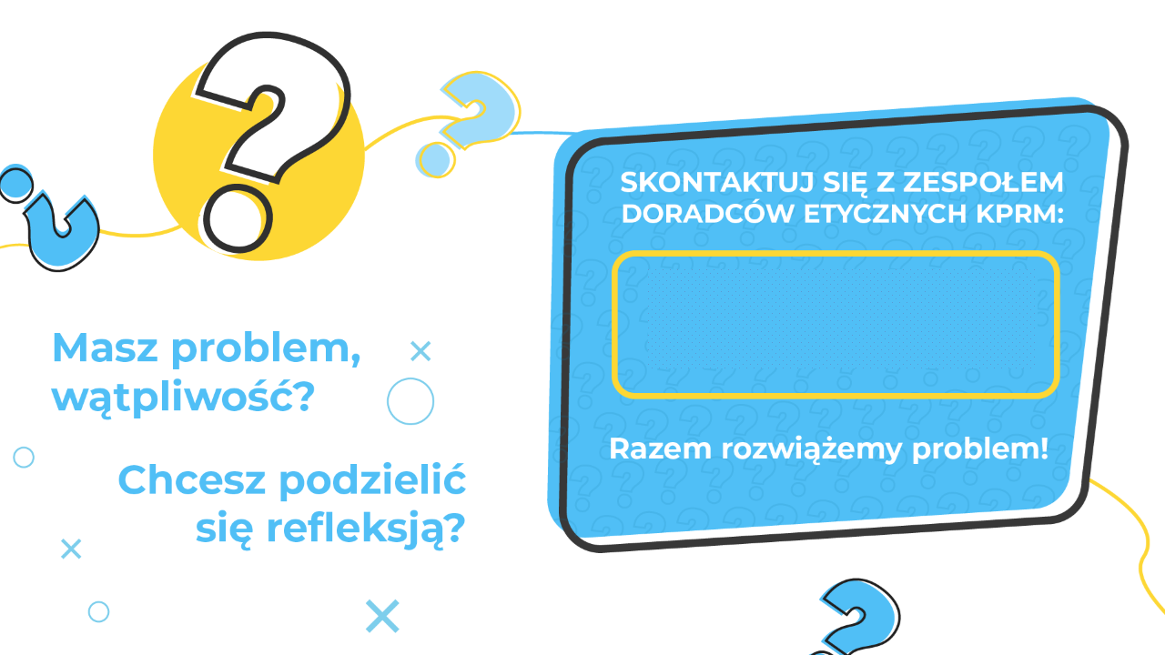
SKONTAKTUJ SIĘ Z DORADCĄ DS. ETYKI
Telefon: +kierunkowy 000 000
Telefon 2: +48 000 000 000
E-mail: nazwa.jednostki@domena.urzędu.pl

